Slide 1


Projektmanagement
Der erfolgreiche Einstieg
begleitende Folien zum Lehrbuch von Hans Karl Wytrzens
Projektplanung
Arbeitspaketspezifikation
mit Schnittstellenanalyse
© Wytrzens

Slide 2

Übersicht – Arbeitspaketspezifikation
Sinn und Zweck der Arbeitspaketspezifikation
Elemente einer Arbeitspaketbeschreibung
Schnittstellenanalyse
Notes:
AP → kleinste im Projektstrukturplan ausgewiesene Einheit, die wie der Name schon sagt, mehrere Arbeiten (Tätigkeiten/Vorgänge) zu einem Paket bündelt.
Für eine detaillierte Projektplanung braucht es eine Spezifikation, d.h. eine eingehende Beschreibung, welche Arbeiten zu einem Paket zusammengefasst sind, was mit diesen Arbeiten genau erreicht werden soll und wie sich die Arbeiten in das Projektganze einfügen.

Slide 3
Lehr- und Lernziele – Arbeitspaketspezifikation
Einsicht in Notwendigkeit und Nutzen von Arbeitspaketspezifikationen
Verständnis für Intention und Aufbau von Arbeitspaketspezifikationen
Vermittlung von Methoden zur Schnittstellenanalyse

Slide 4
Learning Outcomes – Arbeitspaketspezifikation
ein Arbeitspaket eines Projektes eigenständig professionell beschreiben können
Qualität von Schnittstellenanalysen zu beurteilen und allfällige Fehler zu beheben vermögen
Inkonsistenzen innerhalb von Arbeitspaket-spezifikationen bereinigen können

Slide 5
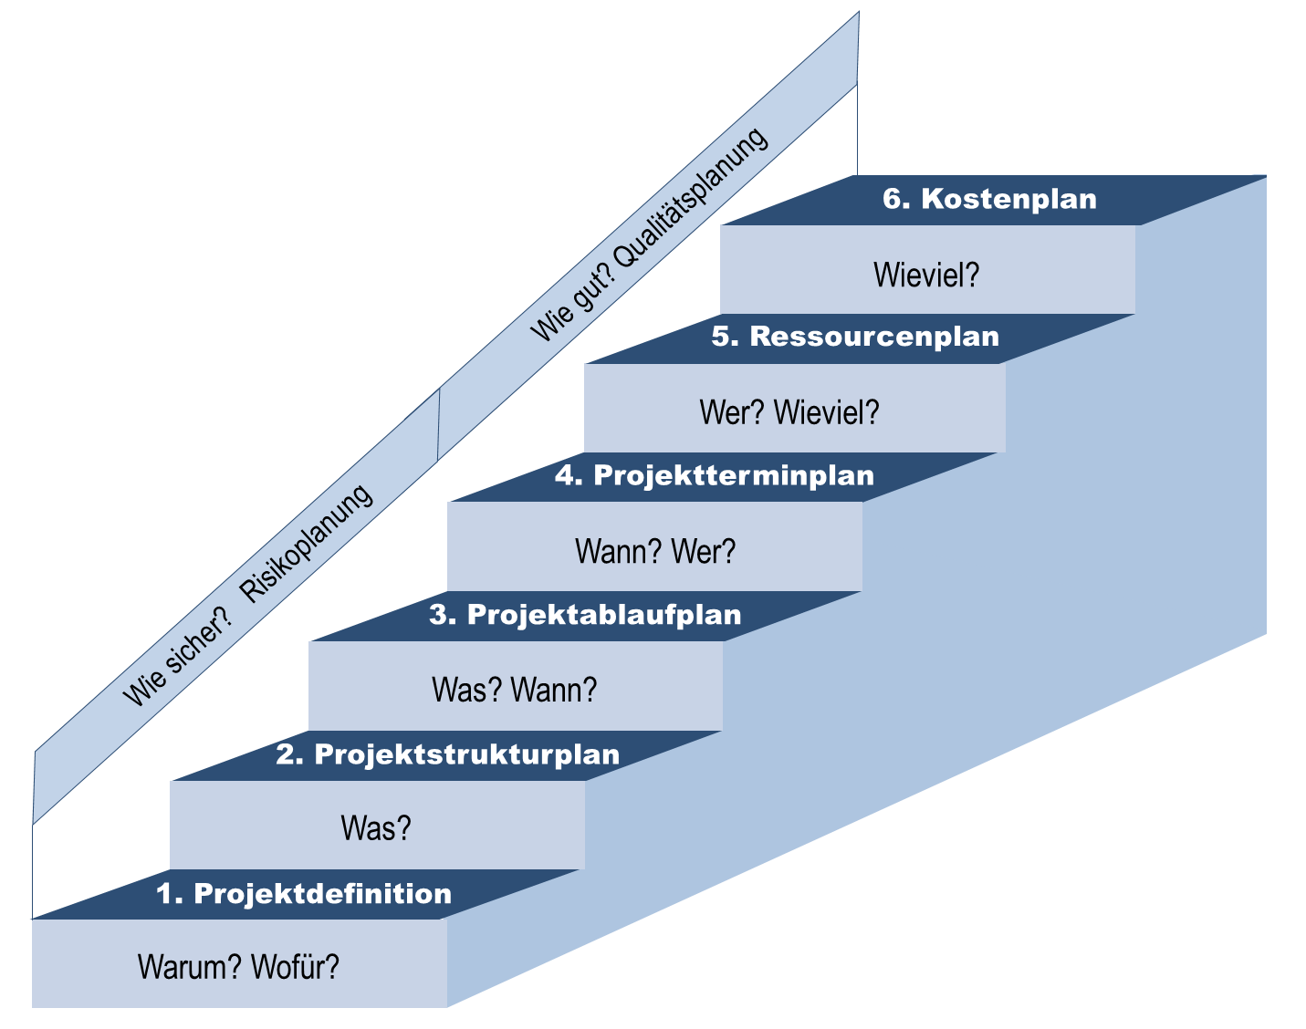
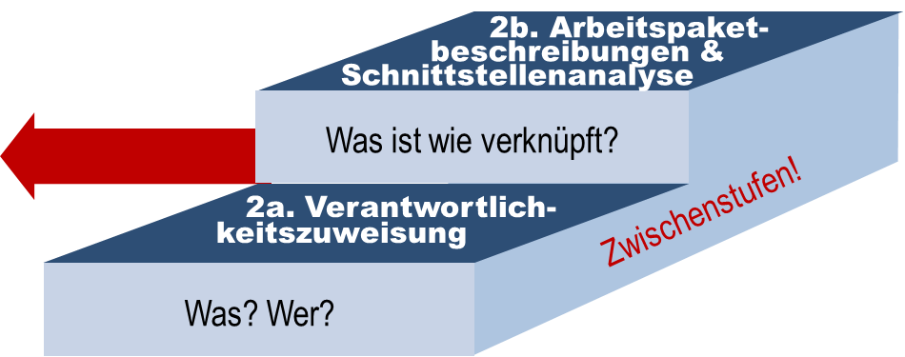
Stellung der Arbeitspaketspezifikation im Prozess der Projektplanung
Notes:
Die AP-Beschreibung ist ein Zwischenschritt zwischen Projektstrukturplanung und Projektablaufplanung, also der Planung der Reihenfolge, in der die zum Projekt gehörigen Tätigkeiten abzuarbeiten sind.
Die Spezifikation der APs läuft vor allem darauf hinaus, detailliert zu erfassen, wie die Arbeiten an einem AP mit Arbeiten an den anderen APs verknüpft sind.
Die AP-Beschreibung zielt außerdem darauf ab, einen Durchblick zu verschaffen,
wer, welche Detailziele zu erreichen hat,
wer bei welchen Arbeiten/Tätigkeiten, welche Zwischen- und Endresultate liefern muss.
Die Spezifikation des APs sollte möglichst genau erfolgen, damit nachher bei der Umsetzung alles klar ist. Die Klarheit ist vor allem wichtig bei den Schnittstellen zwischen den APs, da hier Verantwortungsübergänge stattfinden. In der Regel benötigt man Vorleistungen von anderen und/ oder man muss solche Vorleistungen auch für andere erbringen. Dieser Vorleistungsaustausch sollte möglichst reibungslos klappen.

Slide 6
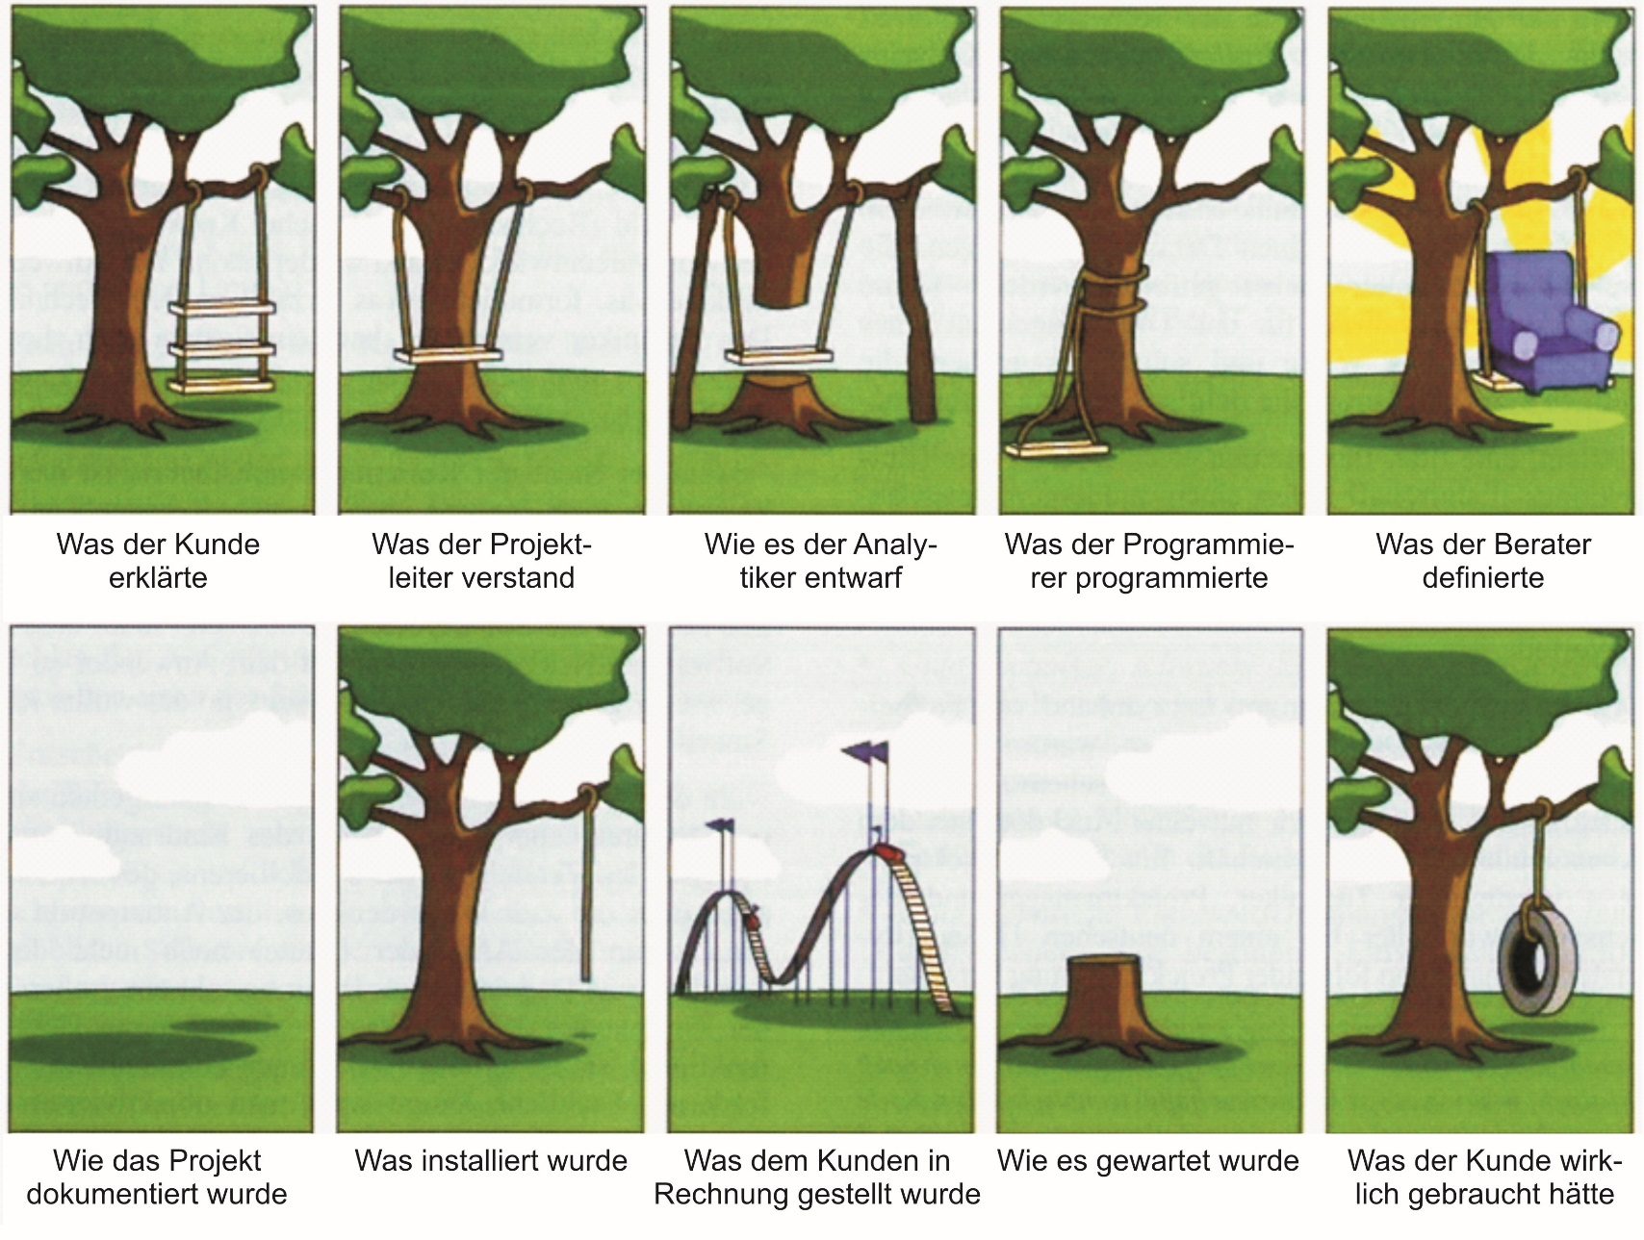
Eindeutig – mehrdeutig?
Notes:
Spätestens bei der Arbeitspaketspezifikation geht es darum, die Dinge so klar wie möglich zu definieren und zu formulieren, denn ansonsten sind Mehrdeutigkeiten und Missverständnissen Tür und Tor geöffnet.
Über die Jahre weiterentwickelter Cartoon, der in überzeichnender Persiflage dar­­stellt, dass Sicht­wei­­sen, Kommu­nikationsmuster und Interessen der an einem Projekt Be­teilig­ten sehr unter­schied­lich sind. (Leider ist der Autor/Ur­heber nicht mehr identifizierbar.) (Suppersberger et al. 2010, 18)

Slide 7

Wesen von Arbeitspaketen
Arbeitspakete (APs) (Work Packages, WP) sind jene Teile eines Projekts, die im PSP nicht weiter aufgegliedert sind und daher dort auf der niedrigsten Gliederungsebene aufscheinen.
APs sind
Bündel inhaltlich zusammengehöriger
Leistungen, die im Projekt zu erbringen sind
Plan- und kontrollierbare Einheiten für die Projektabwicklung
Bezugspunkte für die Verantwortlichkeitszuweisung
Notes:
APs sind die hierarchisch untersten Einheiten im PSP. Sie bedürfen aber trotzdem weiterer Betrachtung und näherer Beschreibung.
Dies geschieht in einem eigenen Planungsschritt.

Slide 8
Arbeitspaketbeschreibungen
Arbeitspaketbeschreibung – Work Package Description
ist umfassende schriftliche Spezifizierung eines APs hinsichtlich seiner
  Ziele,
  Leistungsinhalte,
  Ergebnisse,
  Positionierung im Projekt,
  Schnittstellen.
untergliedert ein Arbeitspaket – in verschiedene Einzelvorgänge (Aktivitäten, Tätigkeiten).
bildet einen Übergang von Projektstruktur- zur Ablaufplanung.
Notes:
Eine Arbeitspaketbeschreibung ähnelt in ihrer grundsätzlichen Struktur dem Projektauftrag.
Kernstück sind ebenfalls 3 – 5 oder 6 SMARTe, ergebnisbezogene Ziele. Diese Arbeitspaketziele werden durch Herunterbrechen der Gesamtprojektziele festgelegt.
Dann sind die Vorgänge (Aktivitäten, Tätigkeiten) aufzulisten, die zur Erreichung der Arbeitspaketziele notwendig sind.
Jede Tätigkeit sollte ein Ergebnis erbringen, diese Arbeitspaketzwischen- und -endresultate listet man ebenfalls auf.
Schließlich sind die Schnittstellen zu anderen Arbeitspaketen zu definieren.

Slide 9
Zwecke von Arbeitspaketbeschreibungen
Klärung der Ziele und Inhalte je Arbeitspaket (AP)
Erkennung von Abhängigkeiten und Schnittstellen zwischen APs
Abgrenzung und Abstimmung der Inhalte und Ergebnisse
zwischen den APs
Bereitstellung von Detailinformationen für weitere Planungen
Konkretisierung des künftigen Projektgeschehens
Orientierung der Projektmitarbeiter über ihre konkreten Arbeitsaufträge
Grundlage für Leistungsbeurteilung von Projektmitarbeitern
Basis für spätere Fortschritts- und Erfolgskontrollen
Notes:
Benötigt werden die Arbeitspaketbeschreibungen um
Arbeitsinhalte für Arbeitspaketverantwortliche detaillierter zu klären,
Vorstellungen vom künftigen Projektgeschehen zu konkretisieren,
ausreichend detaillierte Unterlagen für eine profunde Zeit- und Ressourcenbedarfsschätzung zur Verfügung zu haben,
Grundlagen für weitere Planungen und für Kontrollen während der Projektdurchführung zu haben.

Slide 10
Funktionen von Arbeitspaketbeschreibungen
Erfassung und Klarstellung der Detailaufgaben
(Vorgänge, Aktivitäten, Lösungswege, Tätigkeiten)
Festlegung klarer Verantwortlichkeiten und Leistungszuordnungen im Projektteam (der zu benennende Zuständige zeichnet für die Erledigung aller in der Arbeitspaketbeschreibung detaillierten Einzelaufgaben verantwortlich und ist Ansprechpartner des Projektleiters)
als Basisinformation, um in einem späteren Planungsstadium detaillierter den Zeitbedarf auf Vorgangsebene erfassen zu können
als Informationsgrundlage, um später die Kostenplanung und -kontrolle auf Vorgangsebene detailliert erfassen zu können
Schnittstellenerfassung
Notes:
Erfassung und Klarstellung der Detailaufgaben
Zusätzliche Konkretisierung im Hinblick auf die Festlegung klarer Verantwortlichkeiten und Leistungszuordnungen im Projektteam
Basisinformation für die Zeiterfassung und für die Kostenplanung und -kontrolle
Für die anschließende Projektablaufplanung besitzt die Schnittstellenerfassung Bedeutung, werden so doch Abhängigkeiten zwischen verschiedenen APs deutlich.

Slide 11

Schnittstelle
Eine Schnittstelle repräsentiert einen Berührungspunkt, eine Grenzfläche oder eine Nahtstelle, wo einzelne Arbeitspakete miteinander interagieren
Die Schnittstellen sollen dafür sorgen,
dass sich alle projektnotwendigen
Tätigkeiten möglichst reibungslos zu
einem sinnvollen Ganzen zusammenfügen,
dass sämtliche Komponenten des Projektes
zweckmäßig ineinander greifen und
dass die Projektziele ohne Umwege oder
unnötige Schleifen erreicht werden.
Notes:
An den Schnittstellen (engl. Interface) sollen die APs ohne inhaltliche Verluste ineinander greifen.
Bei der Übergabe von Verantwortlichkeiten besteht die Gefahr, dass etwas verloren geht und es kann zu Unklarheiten kommen, was die hohe Sensibilität von Schnittstellen erklärt.

Slide 12
Sensibilität von Schnittstellen
Die Schnittstellen sind (ähnlich wie Nähte, die leichter
platzen und reißen) auch höchst sensible Punkte,
wo es besonders leicht zu Friktionen kommen kann;
wo Verantwortlichkeiten wechseln,
was zu Unklarheiten führen kann;
wo Brüche im
Projektablauf ihren
Ausgang nehmen.
Sich auf die Schnittstellen zu konzentrieren, macht Sinn: Dort sind speziell Risiken angesiedelt, die den Projekterfolg gefährden.
Planungs- und Controllingaktivitäten
orientieren sich häufig an den Schnittstellen.
Notes:
Eine Stelle, an der Verantwortlichkeiten wechseln, ist dazu angetan konfliktträchtig zu sein.
Wenn nämlich die Übergabe von Ergebnissen eines Arbeitspaket an ein anderes, das mit diesen Ergebnissen weiterarbeiten soll, nicht funktioniert, entstehen schnell Reibungen, gegenseitige Anschuldigungen und Auseinandersetzungen.

Slide 13
Schnittstellenanalyse
Die Schnittstellenanalyse versucht die Zusammenhänge und die Übergänge zwischen den Arbeitspaketen bzw. den Vorgängen respektive Tätigkeiten systematisch zu erfassen.
Die Schnittstellenanalyse
identifiziert möglichst alle Andockpunkte zwischen Arbeitspaketen
charakterisiert inhaltlich oder/und technisch jene Transferbeziehungen zwischen Arbeitspaketen, die an den Andockpunkten auftreten
liefert die Grundlage für die planliche Darstellung eines
geordneten Projektablaufes
Notes:
Schnittstellenanalyse erfasst systematisch möglichst alle Zusammenhänge zwischen Arbeitspaketen. Die Transferbeziehung zwischen Arbeitspaketen manifestieren sich in Input/Output-Relationen.

Slide 14
Schema für Arbeitspaketbeschreibung
Notes:
In der Praxis kommt es immer wieder vor (z.B. wegen Personalwechsel), dass jemand eine AP-Beschreibung ausarbeitet und dass jemand anderer dann die Arbeiten durchführen und verantworten muss. Die Formulierungen in der AP-Beschreibung müssen daher möglichst klar und eindeutig gewählt werden, damit keine Auslegungsunterschiede und Missverständnisse auftreten.
Die Formulierung der Ziele des AP betreffend gelten im Prinzip die gleichen Regeln wie für die Ziele des Gesamtprojektes (ganze Sätze, SMART-Kriterien, 3-6 Ziele). In der AP-Beschreibung werden ein oder mehrere Ziele des Gesamtprojektes in detailliertere Unterziele heruntergebrochen.
Zu jedem Ziel sind dann jene Lösungswege und Tätigkeiten aufzulisten, die zu dessen Erreichung führen sollen. Dabei genügen in der Regel Stichwörter.
Jeder Lösungsweg bzw. jede Tätigkeit sollte zu erwartende Ergebnisse liefern, die in einem eigenen Punkt aufzulisten sind.
Komplettiert wird die Beschreibung durch eine Schnittstellenanalyse.

Slide 15
Praktisches Vorgehen bei Schnittstellenanalyse
Arbeitspaketbeschreibung
Projekt | Datum
Arbeitspaket 2 | Verantwortlicher
Ziele des Arbeitspaketes
Lösungswege/Tätigkeiten
Zu erwartende Ergebnisse
Voraussetzungen (Schnittstellen) benötigter Input zu liefernder Output
AP 1
AP 3
Notes:
Bei der systematischen Schnittstellenanalyse greift man jeden Lösungsweg bzw. jede der in der AP-Beschreibung vorgesehene Tätigkeit auf und durchdenkt sie im Hinblick darauf, welche Inputs (Vorleistungen) man zu deren Verrichtung brauchen wird und von welchen anderen APs diese Inputs zu kommen haben.
Ebenso geht man die Liste der zu erwartenden Zwischen- und Endergebnisse (Outputs) durch, und überlegt, welches andere AP sonst noch im Projekt diese Outputs wofür benötigt.
Das erfassen der Input-Output-Verbindungen zwischen den APs macht das Netz der projektinternen Abhängigkeiten transparent.
Wichtig ist, dass die In- bzw. Outputs, die von einem zum anderen Arbeitspaket weiter gereicht werden technisch exakt spezifiziert werden (z.B. wenn Dateien zu transferieren sind, genaue Angabe der Dateiformate, denn wenn eine weitere Bearbeitung erfolgen soll, muss kompatible Software vorhanden sein).

Slide 16
Beispiel einer Arbeitspaketspezifikation
Einladungen für eine Veranstaltung
Arbeitspaketbeschreibung
Projekt: Veranstaltung X | Datum: tt.mm.jjjj
Arbeitspaket: Einladung für Veranstaltung | Verantwortlicher: xy
Ziele des Arbeitspaketes 3 Monate vor der Veranstaltung sollen mindestens. 3 grafische Gestaltungsvarianten für den PR-Auftritt zur Entscheidung vorliegen. 2 Monate vor der Veranstaltung soll eine definitive reprofähige Druckvorlage vorliegen 2½ Monate vor der Veranstaltung liegen alle besucherrelevanten Infos schriftlich vor. 1 Monat vor der Veranstaltung sollen 5.100 kuvertierte Einladungen versandfertig sein.
Lösungswege (Teilschritte/Tätigkeiten) Agenda der Veranstaltung gestalten Anmeldeinformationen/Kontaktinformationen erstellen bzw. sammeln Veranstaltungsort inklusive Anfahrtsplan grafisch darstellen Einladungsinformationen aufbereiten und formatieren Design bzw. Format der Einladung festlegen Einladung formatieren und layouten
…
Notes:
Ein konkretes Beispiel zeigt, wie eine Arbeitspaketbeschreibung aussehen kann.
Ergänzend könnte man beispielsweise bei den Lösungswegen/Tätigkeiten in einer kleinen Tabelle angeben, wer wieviel (in Personenstunden) beizutragen hat oder/und mit welcher Dauer, welchem Ressourcenbedarf und welchen Kosten für die Tätigkeit zu rechnen sein wird.

Slide 17
Beispiel einer Arbeitspaketspezifikation
Einladungen für eine Veranstaltung / Fortsetzung
Arbeitspaketbeschreibung
Projekt: Veranstaltung X | Datum: tt.mm.jjjj
Arbeitspaket: Einladung für Veranstaltung | Verantwortlicher: xy
Ziele des Arbeitspaketes 3 Monate vor der Veranstaltung sollen mindestens. 3 grafische Gestaltungsvarianten für den PR-Auftritt zur Entscheidung vorliegen. 2 Monate vor der Veranstaltung soll eine definitive reprofähige Druckvorlage vorliegen 2½ Monate vor der Veranstaltung liegen alle besucherrelevanten Infos schriftlich vor. 1 Monat vor der Veranstaltung sollen 5100 kuvertierte Einladungen versandfertig sein.
Lösungswege (Teilschritte/Tätigkeiten) Agenda der Veranstaltung gestalten Anmeldeinformationen/Kontaktinformationen erstellen bzw. sammeln Veranstaltungsort inklusive Anfahrtsplan grafisch darstellen Einladungsinformationen aufbereiten und formatieren Design bzw. Format der Einladung festlegen Einladung formatieren und layouten
Zu erwartende Ergebnisse 3 grafische Entwürfe als Entscheidungsgrundlage 1 Dokument mit allen besucherrelevanten Informationen 1 Vervielfältigungsvorlage und 1 Klischee für Druckerei 5100 kuvertierte Einladungen 1 PDF Einladungsdatei
Schnittstellen
Benötigter Input von anderen Arbeitspaketen:
AP (Sponsoren finden)  Logos von Sponsoren
AP (Veranstaltung planen)  Inhalt der Veranstaltung
AP (Räumlichkeiten organisieren)  Ort der Veranstaltung, Anfahrtsplan
AP (Rahmenprogramm organisieren)  Infos über Events, Führungen etc.
Zu liefernder Output für andere Arbeitspakete:
AP (Material drucken)  Druckvorlage
AP (PR-Material versenden) 5100 kuvertierte Einladungen und elektronischer Form
AP (Sponsorenpflege)  100 versandbereite Einladungen
Notes:
Für die Erstellung der Schnittstellenanalyse kann man die Liste der Lösungswege/Tätigkeiten systematisch durchgehen und bei jeder Tätigkeit überlegen, ob man dafür etwas von einem anderen Arbeitspaket braucht und wenn ja, was genau?
Genauso kann man dann die Liste zu erwartender Ergebnisse durchgehen und überlegen, an wen diese für welche Zwecke in welcher Form weiterzugeben sein werden.

Slide 18

Übung – Arbeitspaketspezifikation
Erstellen Sie eine Arbeitspaketbeschreibung (samt Schnittstellenanalyse) für ein beliebiges Arbeitspaket aus dem Projektstrukturplan ihres schon vorher bearbeiteten Vorhabens.
Zeitrahmen: 35 Minuten
Arbeitspaketbeschreibung
Projekt | Datum
Arbeitspaket | Verantwortlicher
Ziele des Arbeitspaketes
Lösungswege (Teilschritte/Tätigkeiten)
Zu erwartende Ergebnisse
Schnittstellen: Input von AP Output für AP
Notes:
Zur Auswertung der erstellten Arbeitspaketbeschreibung:
Sind die Ziele als knappe ganze Sätze wirklich SMART formuliert?
Gibt es zu jedem Ziel mindestens eine Tätigkeit und zu jeder Tätigkeit mindestens ein Ergebnis?
Sind die Ergebnisse quantitativ fassbar (denn nur so lässt sich dann während der Projektdurchführung der Fertigstellungsgrad der Arbeitspakete in nachprüfbarer Weise ermitteln)?
Sind die Schnittstellen klar benannt und jeweils genau technisch spezifiziert?

Slide 19
Auswertung der Übung zur Arbeitspaketspezifikation
Leitfaden zu selbständigen Qualitätsprüfung
Entsprechen die Ausarbeitungen zum AP den Zielen des Gesamtprojekts?
Führen die APs in Summe zum fertigen Projekt?
Sieht die AP-Beschreibung für jedes AP-Ziel Teilschritte
zu deren Erreichung vor?
Definiert die AP-Beschreibung die zu erbringenden Leistungen eindeutig in überprüfbarer und messbarer Form?
Sind die nötigen Inputs durch andere APs abgedeckt?
Wird der Output für ein anderes AP benötigt?
    Wenn ja, welche APs sind davon abhängig?
    Wenn nein, ist dieser Teil des APs dann überhaupt sinnvoll und notwendig?
Notes:
Genau genommen, sollte man sämtliche Arbeitspakete eines Projektes beschreiben.
Dann wird es möglich, auch zu überprüfen, ob die Arbeitspaketbeschreibungen wirklich stimmig sind und tatsächlich gut zusammenpassen.
Die Kompatibilität der Arbeitspaketbeschreibungen lässt sich am einfachsten anhand der Schnittstellen feststellen:
Jedem von einem Arbeitspaket benötigten Input muss genau dieser als Output eines anderen Arbeitspaketes gegenüberstehen. Gibt es da Lücken oder Unstimmigkeiten, so signalisiert das noch bestehenden Koordinationsbedarf.

